Slide 1
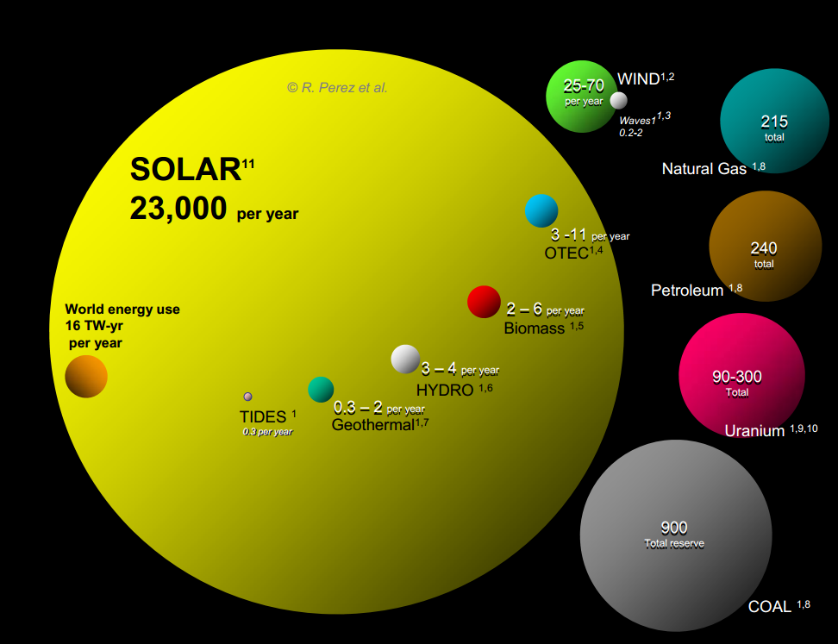
ENERGÍAS RENOVABLES NO CONVENCIONALES
Luis M. Rotaeche
SEMINARIO “LA ENERGÍA Y SU CONTRIBUCIÓN A LA MITIGACIÓN DEL CAMBIO CLIMÁTICO”
UCES. 26 de Agosto de 2015
Convocatoria de los Ex Secretarios
de Energía

Slide 2
VIABILIDAD AMBIENTAL
El nobel de física, Carlo
Rubbia: “quemar petróleo
es una estupidez”
¿El planeta puede soportarlo?
A ntros. descendiente, lo destruimos, y agotamos las reservas en 100 o 300 o 1000 años: plásticos, fertilizantes, pinturas, etc.
Recién valoramos el agua cuando se seca el pozo
Fósiles 2/3 de los gases de efecto invernadero. Renovables los reemplazan

Slide 3
VENTAJAS SOCIALES
Recurso distribuido y menor economías de escala. Se energizan áreas marginales, las más pobres. 1 MM Km2 sin electricidad. Fuentes de trabajo pues el nivel tecnológico de las ERNC es ideal para nuestro país y su industria. Pymes. La gente en su lugar
VIABILIDAD ECONÓMICA
Arg.: Faltó GN, en vez de renovable se importa FO, GO, GNL y GN (electricidad y carbón) : De superávit a déficit. M.: US$ 11.000 MM (2014) (15 % de las M)
Hidrógeno: Spinadel – Gamallo. Electrolisis-Gas

Slide 4
I
30
VIABILIDAD ECONÓMICA
Costo: US$ / MWh
Energía Firme
Impuestos
Financiamiento
Calidad del viento
51,0
63,50
70,0
69,1
113,2
63,6
TV y TG: “Heat rate” = 9,09. Costo 50% de Cammesa 2013. Casi 30.000 GWh. 22,5 % energía 2013.
GNL: Costo US$ 7/MMBTu
80
^{Ciclo combinado, GN,} según DOE-eia “Levelized Cost and Levelized Avoided Cost of New Generation Resources in the Annual Energy Outlook 2014”. April 2014. El costo del gas subyacente es creciente, de US$ 4 a 8 MMBtu.
320

Slide 5
EXTERNALIDADES
Enorme oportunidad para el desarrollo del país
Ambiental
Sociales.
Distribución riesgo, competencia, costos futuros (+ París), tiempo de construcción (modular), revalorizar recurso, seguridad, inercia (250 años fósiles), agua. Negativas de fósiles: ambiental y social, salud, calidad del aire, guerras, defensa, se agotan. Discriminación mundial y doméstica. Volatilidad de los precios.

Slide 6
I. OBSTÁCULOS: INESTABILIDAD
Historia de inestabilidades
Default, cepo, inflación. Financiamiento externo.
Caos en el sistema eléctrico. Sin mercado y sin planificación.
CAMMESA
Baja independencia de la Justicia
Falta de una política comprensiva y coherente para desarrollar las ERNC

Slide 7
II. OBSTÁCULOS: ESTADO
Externalidades, inestabilidades, inercia (250 años) y la nueva industria requiere un Estado “con capacidad para tomar decisiones estratégicas y darles seguimiento en el tiempo”: Un equipo que estudie y planifique:TemasTécnicos, financieros, legales, procesales, ambienta-les, regulatorios, etc. Implementación.
Pero el Estado crecientemente debilitado. Principal causa de nuestra decadencia
Sin capacidad de convocar y contener los mejores profesionales.
Colonizado por los gobiernos de turno. Paradoja.
Con la necesidad que tenemos de dirigentes, esta cantera enorme de RRHH (el Estado) elige al revés

Slide 8
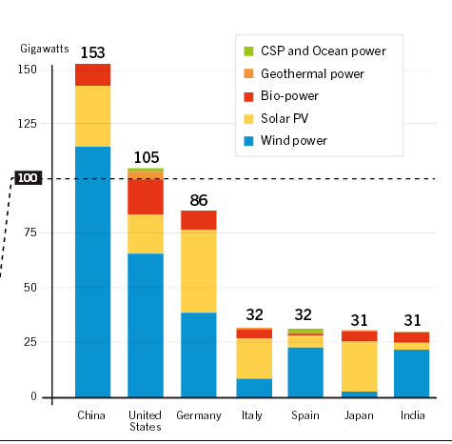
RESULTADOS
Primera ley ERNC en 1998. 17 años: Parche sobre parche: Leyes inocuas, superposiciones y vacíos legales, decretos y decretazos
Se discrimina a las ERNC: Consumo y financiamiento
Gran discrecionalidad al gobierno (funcionarios).
C. Instalada: < 300 MW (ERNC)
pese a recursos GIGANTESCOS
Brasil: 7000 (eólico)
Uruguay 500 ---1.400 (eólica)
Chile 2117 MW (ERNC)
Todos con planes por mucho
más.

Slide 9
PROPUESTA - CONCLUSIÓN
Quemar fósiles es una estupidez
Las ERNC, en particular la eólica y menos la FV, son econ. viables.
El tema es el ¡¡¡CÓMO!!!! Que no es OBVIO
Política Pública “clara, estable, largo plazo y ambiciosa”. Por sociedad civil (Univ, fund, etc), Estado, gobiernos …
Mientras tanto medidas simples, entre otras:
Negocios entre privados
Fondo de garantía
Agencia de ERNC , etc.
Exigir publicación del % de ERNC que utilizan las empresas
Sistema adquisición eficiente: US$ 45 a 125 MWh: 4.000 MW, son casi US$ 1.000 MM/año. Licitaciones. Ir contra los “contratos del estribo”. No se hizo en 20 años no lo harán en 20 días.
Minimizar la discrecionalidad: Licitaciones
Investigación: Destinar parte mucho mayor a las ERNC. Carrera x el conocimiento. Upside.

Slide 10
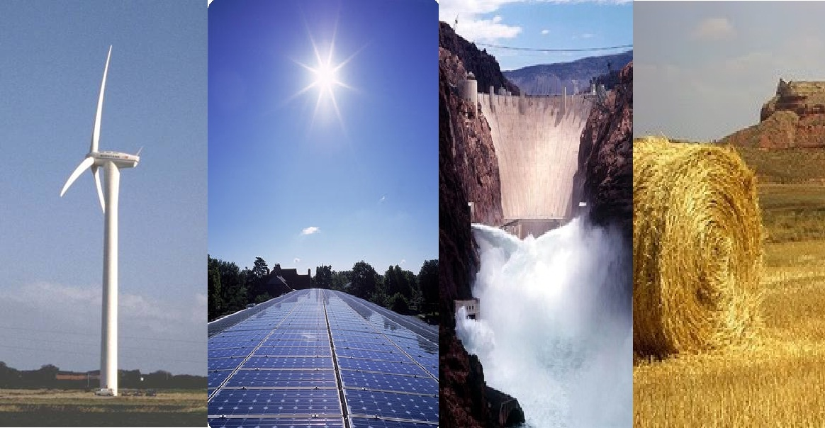
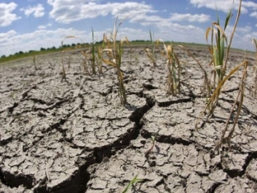
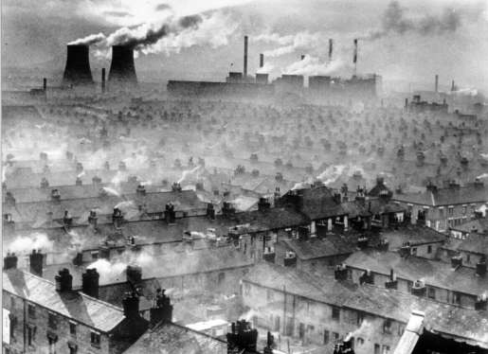

Slide 11
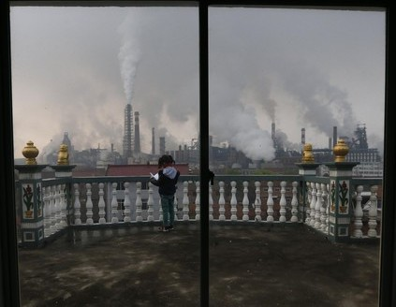
China. Financial Times 27.IV.2014

Slide 12
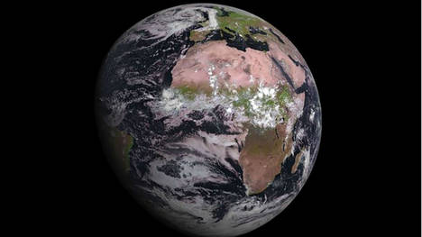

Slide 13
MUCHAS
GRACIAS
Luis Rotaeche

